Slide 1
Painpoints im Alltag von Steinbruchbesitzern
Wie lange kann Steinbruch noch betrieben werden?
Transportwege nicht ausreichend optimiert
Taktzeiten von Maschinen an der Waage
Präzise Volumenbestimmung von Gesteinshaufen (Kapitalbindung)
Leerlaufzeiten und damit verbundene Kosten (z.B. Spritkosten)

Slide 2

Prototyp: Steinbruchmanagement-Software
Ich will ein Echtzeitbild bekommen, wie es um meinen Steinbruch steht!

Slide 3




Prototyp: Steinbruchmanagement-Software
Echtzeit-Datenverarbeitung & Forecasting
Datenerfassung
Nutzerrechte, Benutzer

Slide 4
Disclaimer
Der Prototyp ist eine Interaktive Power Point
Navigiere den Prototyp mithilfe der Hyperlinks
Der Prototyp stellt noch keine Standardfeatures (Exit, Minimierung, etc.) dar.

Slide 5

MyQuarry

Slide 6
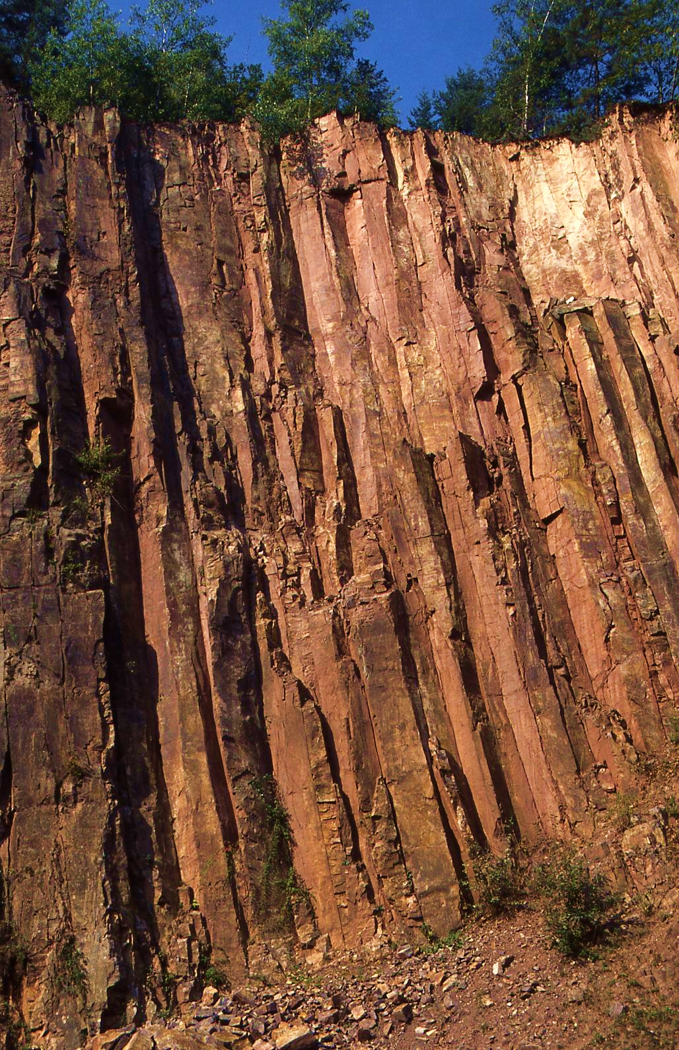

Username
Passwort

Slide 7


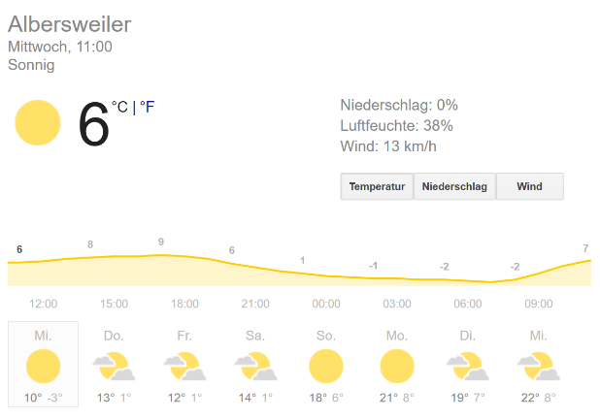

Steinbruch ALBERSWEILER - Overview
Overview
News
Wetter
ToDo‘s
15
Termine
Produktion
Betriebsmittel
HR
Genehmigungen
Reporting

Slide 8
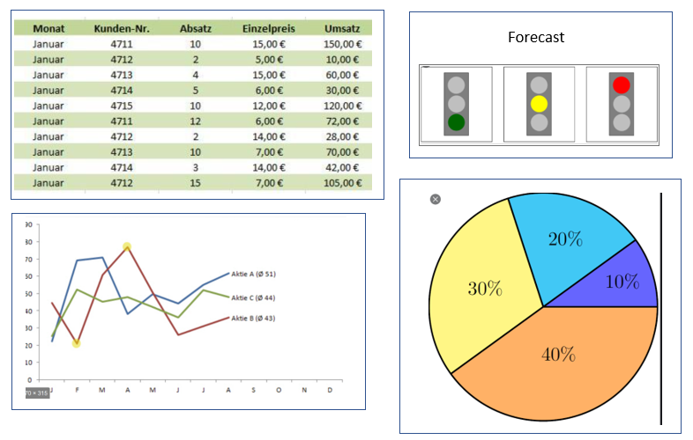
Steinbruch ALBERSWEILER - Overview - Reporting
Overview
ToDo‘s
15
Termine
Absatz
Preise
Forecast / Kennzahlen
Produktion
Betriebsmittel
HR
Genehmigungen
Reporting

Slide 9
Steinbruch ALBERSWEILER - Genehmigungen
Overview
Sprenggenehmigungen
Umwelt
Verträge
Berechtigungen
ToDo‘s
15
Grundstücke
Termine
Produktion
Betriebsmittel
HR
Genehmigungen
Reporting

Slide 10





Steinbruch ALBERSWEILER - HR
Overview
ToDo‘s
15
Termine
Produktion
Betriebsmittel
HR
Genehmigungen
Reporting

Slide 11


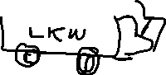



Steinbruch ALBERSWEILER - Betriebsmittel
Overview
ToDo‘s
15
Termine
Produktion
Betriebsmittel
HR
Genehmigungen
Reporting

Slide 12
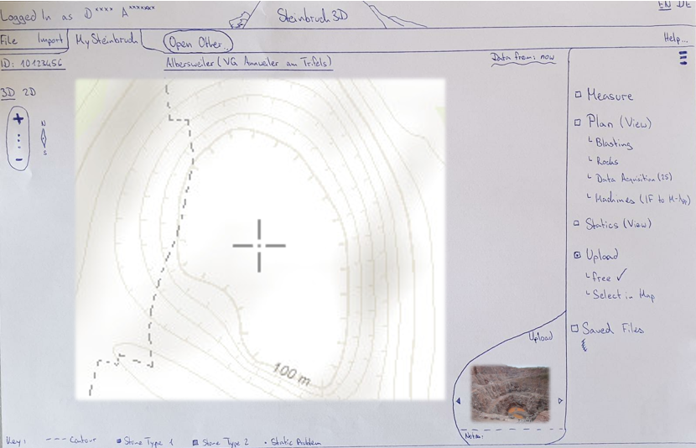
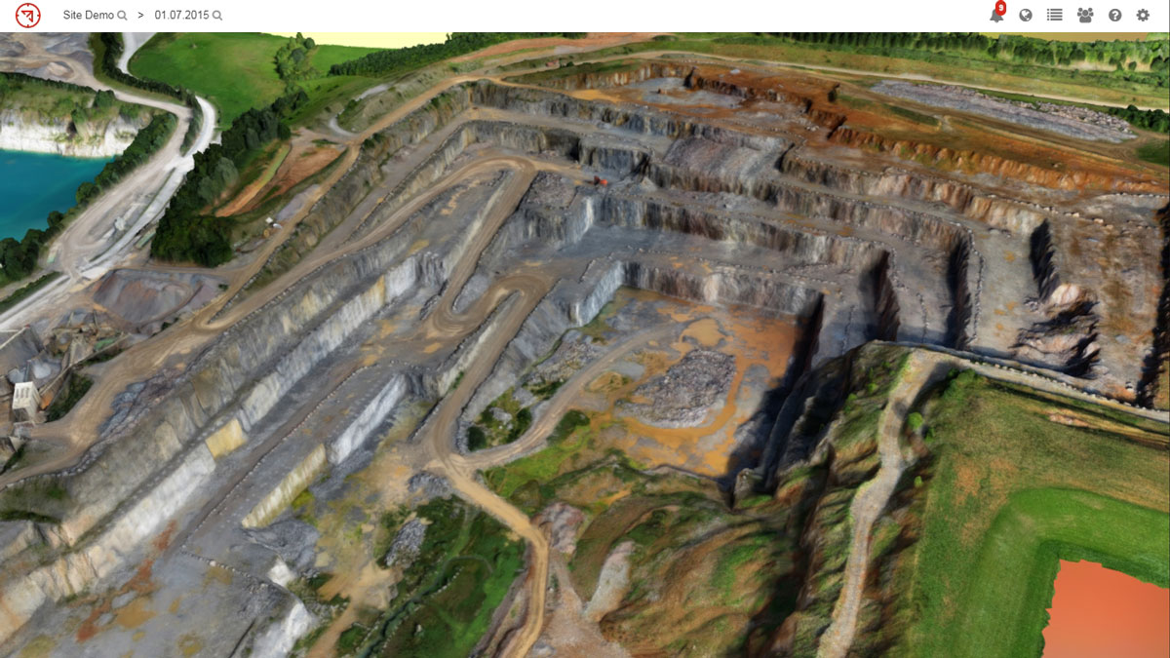

Steinbruch ALBERSWEILER - Planung- General
Overview
Weg Optimierung
Leerlaufintervalle
General
ToDo‘s
15
Termine
Produktion
Betriebsmittel
HR
Genehmigungen
Reporting

Slide 13
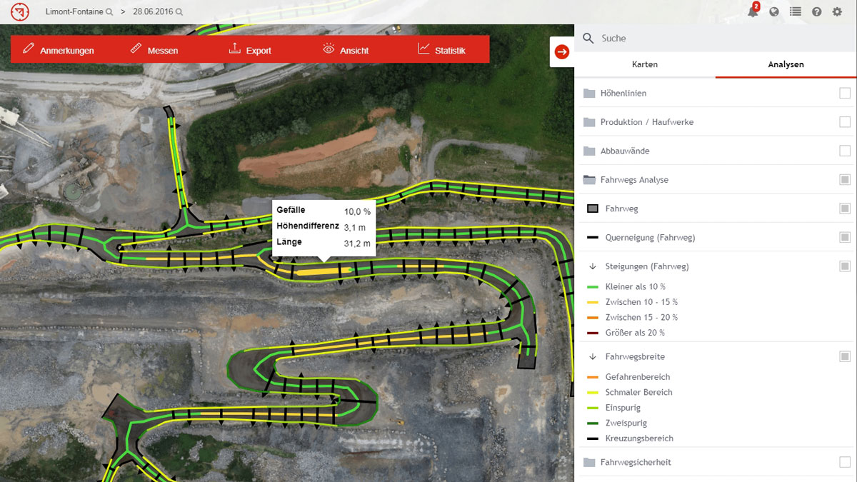

Steinbruch ALBERSWEILER - Planung - Weg
Overview
Weg Optimierung
Leerlaufintervalle
General
ToDo‘s
15
Termine
Produktion
Betriebsmittel
HR
Genehmigungen
Reporting

Slide 14
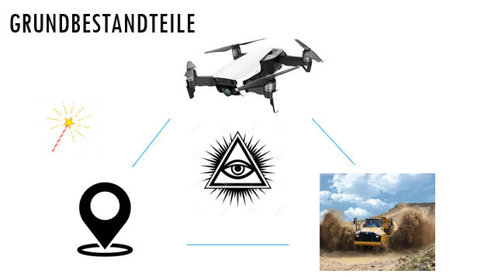
Steinbruch ALBERSWEILER - Produktion - Leerlaufintervalle
Overview
Weg Optimierung
General
Leerlaufintervalle
ToDo‘s
15
Termine
Produktion
Betriebsmittel
HR
Genehmigungen
Reporting

Slide 15
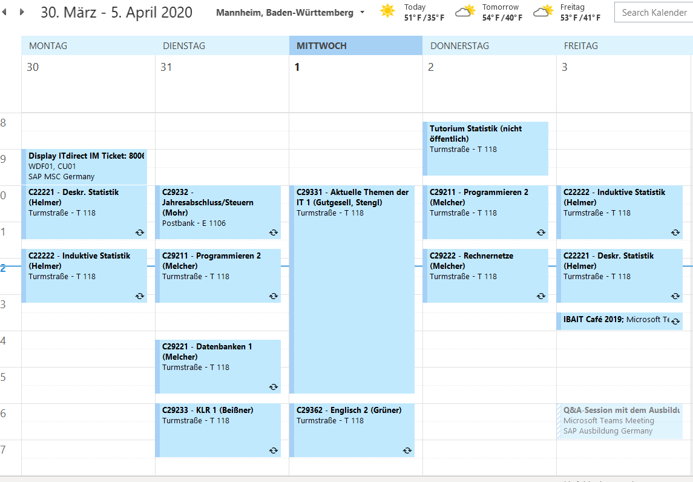
Steinbruch ALBERSWEILER - Termin
Overview
Personal
General
ToDo‘s
15
Termine
Produktion
Press me
Betriebsmittel
HR
Genehmigungen
Reporting

Slide 16
Steinbruch ALBERSWEILER - Termin - general
Overview
General
Personal
ToDo‘s
15
Termine
Produktion
Betriebsmittel
HR
Genehmigungen
Reporting

Slide 17
Steinbruch ALBERSWEILER - Termine 78558
Overview
Meeting
Firma TransportSteine
Dienstag 31.03.2020 9 Uhr
Inhalt
Esfehfuwehfowejfpiewfpweifwwwwwwwwwwwwwww
Eiofoewhfoiehfeofhoefhoewffewwwwewwwwwwwwww
Hfioewhfoiewhfeifhoiewfhoiefhwwwwwwwwwwwwwwww
Wichtige Daten/ Anhänge ( Unterlagen fürs Meeting)
Inbox
15
Termine
Produktion
Betriebsmittel
HR
Genehmigungen
Reporting
Press me

Slide 18





Steinbruch ALBERSWEILER - Termine 78558
Overview
Wichtige Daten
Vertrag:
ToDo‘s
15
Press me
Termine
Produktion
Betriebsmittel
HR
Genehmigungen
Reporting

Slide 19

Steinbruch ALBERSWEILER - ToDo‘s
Overview
ToDo‘s
15
Termine
Produktion
Betriebsmittel
HR
Genehmigungen
Reporting

